Slide 1
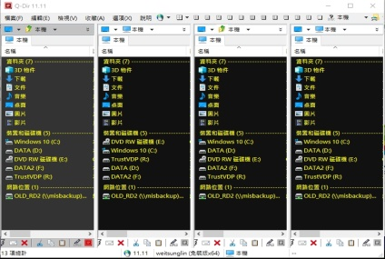
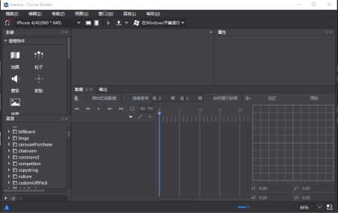
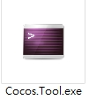
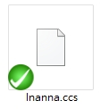


CocosStudio_DevTool 自動編Cocos 資源工具
Cocos studio → inanna 倉庫→ southpark底下
花費時間: 1m57s (手動) → 1m15s (工具)
花費步驟: 2 (打開bat → 輸入參數)
優勢
編譯資源時，studio不會當掉
比較少再用Q-Dir
≈35%
編譯csb原理
csd (xml) → csb (flatBuffer)
解析 csb 原理
createNode → FlatBuffers API 解析 .csb 的節點樹並開始遞歸反序列化 → FlatBuffers API 提取節點屬性，生成節點。 → 返回節點
未來展望 (csb Reverse Engineering)
如果未來有csb反推csd需求，可用 FlatBuffers API 將csb 屬性提出來，重寫成xml格式，再改寫成.csd檔。
Tool link
weitsunglin/CocosStudio_DevTool: CocosStudio 開發工具
csLoader
Cocos2dGame-v3.7/Cocos2dGame/cocos2d/cocos/editor-support/cocostudio/ActionTimeline/CSLoader.cpp at master · microsoftarchive/Cocos2dGame-v3.7

